Slide 1
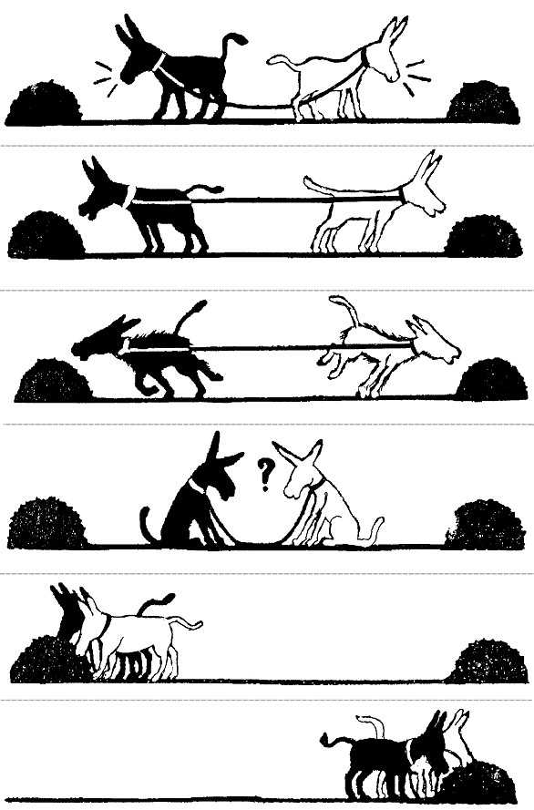
BIENVENUE!

Slide 2
Pédagogies coopératives dans le second degré
Stage du 10 au 12 octobre 2018
Zone Amlanord

Slide 3
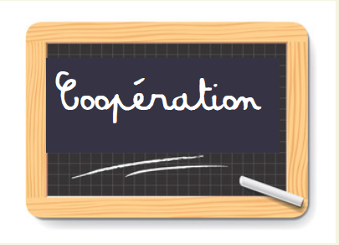
A. ORIGINE DES PEDAGOGIES COOPERATIVES
B. QUELQUES DEFINITIONS
C. ENJEUX
D. ENJEUX
.

Slide 4
A. ORIGINES DES PEDAGOGIES COOPÉRATIVES
XIX ème siècle,
→ les lois scolaires Jules Ferry
→ séparation de l’église et l’école Gambetta
L’école s’interroge sur ses fins et ses méthodes, l’est âge d’or de la « pédagogie, science de l’éducation ».
.
Notes:
, élan de l’industialisation,durogrèsGambetta le 16 novembre 1871 "je demande la séparation de l’Eglise et des écoles"
Jules Ferry (1832-1893)
6 juin 1881Jules Ferry, rend l'enseignement primaire public et gratuit (6-13 ans) obligatoire par la loi du 28 mars 1882 enseignement laique

Slide 5
XXème siècle : L’éducation nouvelle
Apparition des mouvements pédagogiques dits «d’éducation nouvelle»
→ militants de la coopération
→ finalité politique de l’éducation
Changer l’école pour changer la société
→ mise en place dès l’école primaire
Construire, par une éducation active et démocratique « une société coopérative » non violente, démocratique et solidaire.
«… une école conçue pour tous les enfants du peuple, dans la perspective d'une société universaliste, libérée de l'exploitation . 1925 Célestin Freinet
Des pionniers: Dewey Makarenko, Montessori, Korczak
Notes:
pédagogie fondée sur une éducation du travail et de la liberté au sein d'un groupe coopératif, une école conçue pour tous les enfants du peuple, dans la perspective d'une société universaliste, libérée de l'exploitation.

Slide 6
XXème siècle : Les pédagogies coopératives
Office central de la coopération à l’école
Notes:
Issu de la Ligue Internationale de l'Education nouvelle, le G.F.E.N. a été créé en 1922 à l'initiative de savants et d'éducateurs qui, au sortir de la première guerre mondiale, ont ressenti l'urgence de lutter contre l'acceptation fataliste par les hommes, de la guerre comme solution.
OCCE Office central de la coopération à l’école

Slide 7
A. SPECIFICITES DES PEDAGOGIES COOPÉRATIVES, PRINCIPAUX COURANTS, FIGURES EMBLEMATIQUES
« L’école coopérative c’est une école transformée politiquement, où les enfants qui n’étaient rien sont devenus quelque chose, c’est l’école passée de la monarchie absolue à la république. »
Outil d’éducation citoyenne
Inventeur de la première coopérative scolaire
Barthélémy Profit « La coopération à l’école primaire »
Delagrave, Paris, 1922
Notes:
Inspecteur de l’éducation primaire

Slide 8
A. SPECIFICITES DES PEDAGOGIES COOPÉRATIVES, PRINCIPAUX COURANTS, FIGURES EMBLEMATIQUES
l’OCCE dans le mouvement coopératif
Le mouvement coopératif se développe en France à la fin du XIXème siècle. Il s’étend à l’école dans le but de former les futurs citoyens à la prévoyance et à l’épargne.
En plus de ces vertus éducatives, les coopérateurs scolaires purent rapidement employer leurs coopératives pour donner vie à des projets de classe.

Slide 9
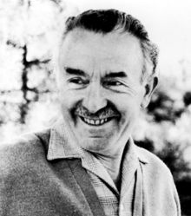
ET SPECIFICITES DES PEDAGOGIES COOPÉRATIVES,
« La pédagogie coopérative devait dégager au maximum les enfants de l’autorité irrationnelle des adultes…
mais ce sera dans la mesure où aura triomphé la conception moderne de la vie et du travail, tout entière fondée sur la Coopération. »
Célestin Freinet La Coopération à l’Ecole Moderne
Brochure d’Education Nouvelle Populaire Venc:e, Juin 1946
Les 4 piliers de la pédagogie Freinet
L’expression libre
Le tâtonnement expérimental
Les techniques éducatives
La coopération
Notes:
En 1947 Freinet et ses compagnons créent l’Institut Coopératif de l’Ecole Moderne. Ce mouvement se fait largement connaître à l’étranger et se développe à l’international.

Slide 10
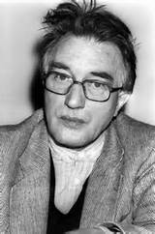
A. SPECIFICITES DES PEDAGOGIES COOPÉRATIVES, PRINCIPAUX COURANTS, FIGURES EMBLEMATIQUES
Des techniques éducatives à la pédagogie institutionnelle
Jean OURY, psychiatre, développe la psychothérapie institutionnelle qui prend son essor en 1940. La psychothérapie institutionnelle est fondée sur le rôle thérapeutique du groupe. Elle veut favoriser, au sein de l’hôpital, l’émergence de «collectifs» (clubs, ateliers, assemblées générales…) où chacun peut s’exprimer et participer aux décisions. (Actuellement : clinique de La Borde, près de Blois)
Notes:
Jean et fernand Oury

Slide 11
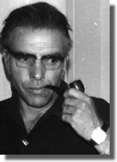
Fernand OURY, instituteur en classe spécialisée en région parisienne, frère de Jean Oury, rencontre Freinet en 1949 et s’enthousiasme pour ses techniques. Il les articule avec des concepts empruntés à la psychothérapie institutionnelle : la dynamique de groupe, la psychanalyse.
La PI (Pédagogie Institutionnelle) repose sur un trépied.
Les productions (Techniques Freinet)
Le groupe ( leadership, bouc émissaire, coopération…)
L’inconscient (Il est dans la classe : quand la parole s’arrête, le symptôme parle.
« Quoi de neuf? », présentation de textes libres, boîte à questions, ceinture de niveaux scolaires et de comportement, métiers, équipes…
Le conseil qui premet de faire bouger
les choses sans que tout s’écroule
Notes:
La P.I. tend à remplacer l’action permanente du maître par un système d’activités, de médiations et d’institutions diverses, qui assurent l’obligation des échanges du groupe.
Elle prône l’évitement de la relation duelle maître-élève, qualifiée de mortifère, au profit de relations médiatisées.

Slide 12
A. SPECIFICITES DES PEDAGOGIES COOPÉRATIVES, PRINCIPAUX COURANTS, FIGURES EMBLEMATIQUES
Des courants pédagogiques divers
Ecole du troisième type :
« Une école sans cahiers, sans leçons, sans horaires, sans évaluation, ouverte en permanence aux enfants comme aux adultes ».
Dans l’école du 3e type c’est la présence des enfants dans un groupe et dans un environnement réel et enrichi qui entraîne les processus d’apprentissage et la construction des langages.
Ce n’est plus l’enseignant qui déclenche les processus.

Slide 13
A. SPECIFICITES DES PEDAGOGIES COOPÉRATIVES, PRINCIPAUX COURANTS, FIGURES EMBLEMATIQUES
Des courants pédagogiques divers
Ecole bienveillante :
la prise en compte des neuro-sciences, des courants de psychologie positive ont ouvert un vaste champ d’expérimentation pédagogique.
Prise en compte de l’émotion dans les apprentissages, de l’accueil positif, importance de l’empathie, développement du jugement personnel, autant de pistes qui apparaissent dans les programmes de ll’Education nationale.
La pédagogie coopérative s’y est fortement engagée et poursuit sa réflexion.
Notes:
Action activité sans penser aux apprentissages

Slide 14
B. QUELQUES DEFINITIONS
Coopération
Situations d’échanges où des individus ont la possibilité de produire ou d’apprendre en s’aidant mutuellement ou s’entraidant.
Aide
Un élève qui se reconnaît expert, vient apporter ses connaissances, vient apporter ses connaissances et ses compétences à un élève qui en a manifesté le besoin

Slide 15
Tutorat
Un élève reconnu expert accepte pour un temps donné et avec un objectif précis, d’accompagner un de ses camarades afin qu’il devienne autonome dans le domaine du tu
Entraide
Deux ou plusieurs élèves se réunissent pour tenter, à plusieurs, de résoudre un problème ou une difficulté qu’ils rencontrent

Slide 16
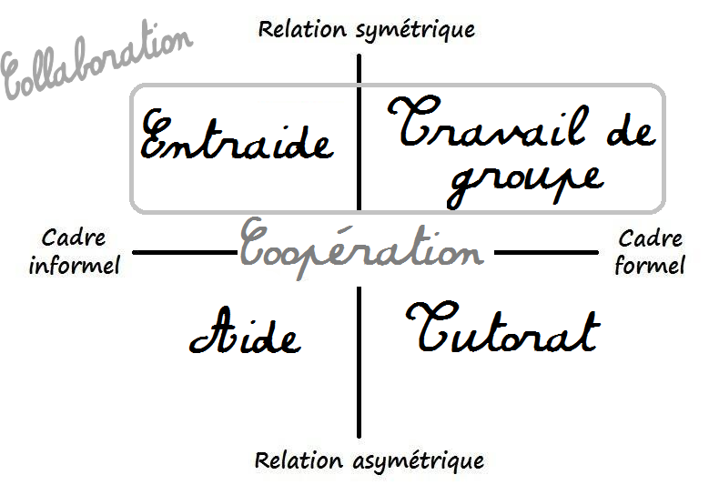

Slide 17
PETIT POINT AVEC VOTRE VOISIN

Slide 18
C. LESENJEUX DE LA COOPÉRATION DANS NOTRE SOCIETE
La collaboration : valeur majeure du XXIe siècle
L’UNESCO, l’OCDE et l’Union Européenne ont réfléchi sur des référentiels pour promouvoir les compétences à enseigner dans les écoles du XXIème siècle.
Un certain nombre font concensus entre tous les organismes
Notes:
Outre l’intérêt éducatif et pédagogique indéniable que présente la mise en œuvre de la coopération au cœur des classes, des apprentissages et des établissements scolaires, des études internationales récentes mettent en évidence que les valeurs sociales que sont la coopération, la collaboration, la solidarité, l’échange… constituent un réel enjeu de société pour le XXIe siècle⁹.

Slide 19
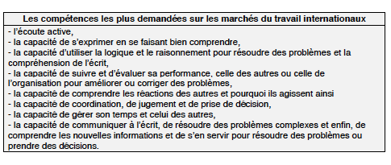
Sur les marchés internationaux
Savoirs faire et attitudes les plus demandés
(recherche au niveau des Etats Unis)

Slide 20
Importance des compétences relationnelles et sociales dans les référentiels internationaux
compétences
à collaborer,
à communiquer,
à vivre les uns avec les autres,
Aussi importantes que la capacité à développer individuellement des produits de qualité et à faire preuve de productivité
→ Apprentissage basé sur résolution de problèmes, collaboration, évaluation formative
→Rôle des professeurs reconnu dans tous les référentiels

Slide 21
Défis pédagogiques nombreux pour les enseignants
Comment intégrer ces compétences dans les enseignements ?.
→ observer des exemples réels,
→ s’engager dans des activités de développement professionnel (formation continue)
→ s’intégrer à des communautés d’apprentissage professionnel.
Notes:
Le développement des compétences relationnelles et sociales pose aux enseignants de nombreux défis d’ordre pédagogique

Slide 22
PRETS POUR CES DEFIS?

Slide 23
La pédagogie coopérative
une demande institutionnelle
Quelques extraits issus du socle commun de connaissances, de compétences et de culture.

Slide 24
Domaine 2 : Coopération et réalisation de projets
“L'élève travaille en équipe, partage des tâches, s'engage dans un dialogue constructif, accepte la contradiction tout en défendant son point de vue, fait preuve de diplomatie, négocie et recherche un consensus. Il apprend à gérer un projet, qu'il soit individuel ou collectif. Il en planifie les tâches, en fixe les étapes et évalue l'atteinte des objectifs. L'élève sait que la classe, l'école, l'établissement sont des lieux de collaboration, d'entraide et de mutualisation des savoirs. Il aide celui qui ne sait pas comme il apprend des autres. L'utilisation des outils numériques contribue à ces modalités d'organisation, d'échange et de collaboration.”

Slide 25
Domaine 2 : Outils numériques pour échanger et communiquer
“L'élève sait mobiliser différents outils numériques pour créer des documents intégrant divers médias et les publier ou les transmettre, afin qu'ils soient consultables et utilisables par d'autres. Il sait réutiliser des productions collaboratives pour enrichir ses propres réalisations, dans le respect des règles du droit d'auteur. L'élève utilise les espaces collaboratifs et apprend à communiquer notamment par le biais des réseaux sociaux dans le respect de soi et des autres. Il comprend la différence entre sphères publique et privée. Il sait ce qu'est une identité numérique et est attentif aux traces qu'il laisse.”

Slide 26
Domaine 3 : Expression de la sensibilité et des opinions, respect des autres
“L'élève exprime ses sentiments et ses émotions en utilisant un vocabulaire précis. Il exploite ses facultés intellectuelles et physiques en ayant confiance en sa capacité à réussir et à progresser. L'élève apprend à résoudre les conflits sans agressivité, à éviter le recours à la violence grâce à sa maîtrise de moyens d'expression, de communication et d'argumentation. Il respecte les opinions et la liberté d'autrui, identifie et rejette toute forme d'intimidation ou d'emprise. Apprenant à mettre à distance préjugés et stéréotypes, il est capable d'apprécier les personnes qui sont différentes de lui et de vivre avec elles. Il est capable aussi de faire preuve d'empathie et de bienveillance.”

Slide 27
Domaine 3 : Responsabilité, sens de l'engagement et de l'initiative
“L'élève coopère et fait preuve de responsabilité vis-à-vis d'autrui. Il respecte les engagements pris envers lui-même et envers les autres, il comprend l'importance du respect des contrats dans la vie civile. Il comprend en outre l'importance de s'impliquer dans la vie scolaire (actions et projets collectifs, instances), d'avoir recours aux outils de la démocratie (ordre du jour, compte rendu, votes notamment) et de s'engager aux côtés des autres dans les différents aspects de la vie collective et de l'environnement. L'élève sait prendre des initiatives, entreprendre et mettre en œuvre des projets, après avoir évalué les conséquences de son action ; il prépare ainsi son orientation future et sa vie d'adulte.”

Slide 28
Les valeurs à défendre.
La liberté : Les élèves disposent de la liberté de parler, de se déplacer, de choisir une partie de leur travail et les modalités de leur travail (choisir les personnes avec qui on va effectuer son travail).
De l’exercice de ces libertés naissent des compétences en matière d’autonomie ( le gouvernement de soi-même). Un élève devient autonome lorsqu’il est capable de s'auto contraindre pour entrer dans un exercice libre de ce qui lui est ouvert dans la classe.
La responsabilité : Cette valeur naît du fait que les relations coopératives qui sont profondément authentiques jouissent d’un potentiel d’utilité très forte. Je peux faire appel à l’autre en cas de besoin et je peux faire plaisir à l’autre en l’aidant. On définit la responsabilité comme étant la capacité à concevoir l’autre dans toute son altérité comme étant au moins aussi digne que moi d’exister. L’autre dans sa différence est aussi au moins important que moi.
La fraternité : On donne la possibilité aux élèves de faire des gestes altruistes on peut parler de mitoyenneté. On peut développer des compétences altruiste par de l’expérience.

Slide 30
La différence entre coopération et collaboration
« La coopération se définit d’abord comme l’ensemble des situations où des personnes produisent ou apprennent à plusieurs. Elles agissent ensemble. Plus précisément, la coopération peut être entendue comme ce qui découle des pratiques d’aide, d’entraide, de tutorat et de travail de groupe […] La collaboration désigne un sous-ensemble de la coopération : elle pointe des activités de travail (labeur) et elle place les coopérateurs dans une relation symétrique au projet qui les unit. » (Connac, 2013)

Slide 31
Un sujet de recherche : l’apprentissage coopératif
L’apprentissage coopératif est un « travail en petit groupe, [réalisé] dans un but commun, qui permet d’optimiser les apprentissages de chacun. […] l’activité collective orientée dans une même direction, vers un objectif partagé par tous, peut profiter à chaque membre du groupe » (Slavin, 2010).
On cherche à mieux gérer l'hétérogénéité de niveau au sein de la classe.

Slide 32
Deux courants de la coopération.
Conception nord américaine (cooperative learning) : Elle insiste sur la notion de valeur. Le travail coopératif permet de développer des “habiletés coopératives” et permet d’apprendre à concevoir l’autre dans ses différences comme quelqu’un d’important. C’est un moyen d’éducation du citoyen. Il n’y a pas de recherches sur l’efficacité de la coopération en terme de connaissances scolaires. (c’est le travail en groupe). On y développe des formes motivationnelles chez les élèves.
Conception européenne : (France et Royaume-Unis). C’est la conception d’éducation nouvelle associée à un projet politique d’émancipation du peuple. La coopération n’est pas une fin mais un moyen. Il s’agit de rentrer dans un savoir beaucoup plus ÉMANCIPATEUR.

Slide 33
Les leviers pédagogiques pour les enseignants
L’ubiquité : l’enseignant n’est plus la seule personne ressource pour répondre aux besoins des élèves. Les talents et les réussites des élèves sont médiatisés de telle façon qu’on entretient la structure coopérative de la classe. La classe devient un réseau d’échanges de savoirs.
La dévolution (1998 Guy Brousseau) : Phénomène par lequel le problème initial apporté par une source extérieure (élève ou enseignant) devient le problème de l’élève qui doit le réaliser. Ce phénomène est bien plus fort dans un cadre coopératif car le travail sur la consigne et l’appropriation du problème peuvent se faire par l’intermédiaire de pairs.
L’augmentation du temps d’exposition aux apprentissages. Comme l’enseignant n’est plus la seule personne ressource et qu’il n’y a pas obligation de comprendre du premier coup la consigne de l’activité il va se développer une lutte bien plus importante contre l'ennui ou l’inactivité scolaire.

Slide 34
Attention
Il vaut mieux une classe ou il n’y a pas de coopération qu’une classe où il y a de la coopération non préparée.
Lorsque la coopération n’est pas ficelée de façon extrêmement rigoureuse, ces moment de coopération suscitent un contexte et un environnement extrêmement anxiogènes.
Il faut former à la coopération; Au collège en général sur les temps de vie de classe par un groupe de professeurs.
Il faut autoriser chaque élève à accéder au statut de tuteur. C’est le statut qui permet de progresser plus efficacement il faut donc offrir cet accès à tous les élèves. (Evaluation positive des compétences pour accéder au statut de tueur)

Slide 35
La formation des élèves. Les précautions
Liberté bien plus importante mais endiguée par des règles de travail bien plus rigoureuses.
L’entretien du calme (celui des salles de bibliothèques) Ce n’est pas le silence !! Le volume sonore ne doit pas déranger la concentration individuelle. Cela vaut pour l’enseignant, durant les moment de travail de groupe il ne faut pas s’adresser aux élèves à travers la classe à voix haute.
Entretenir des liens d’amitié entre les élèves dans la classe. On souhaite que ce qui se passe en terme de rapport au savoir individuellement puisse être au service d’une forme d’authenticité et de sincérité dans sa relation à l’autre. (Mise en place de l’introduction d’instruments de prévention des conflits autonome et non violente)
L’interdit de moqueries. De cette façon on autorise les élèves à essayer et à prendre le risque de se tromper.

Slide 36
Les leviers pédagogiques pour les enseignants
L’ubiquité : l’enseignant n’est plus la seule personne ressource pour répondre aux besoins des élèves. Les talents et les réussites des élèves sont médiatisés de telle façon qu’on entretient la structure coopérative de la classe. La classe devient un réseau d’échanges de savoirs.

Slide 37
Les leviers pédagogiques pour les enseignants
La dévolution (1998 Guy Brousseau) : Phénomène par lequel le problème initial apporté par une source extérieure (élève ou enseignant) devient le problème de l’élève qui doit le réaliser. Ce phénomène est bien plus fort dans un cadre coopératif car le travail sur la consigne et l’appropriation du problème peuvent se faire par l’intermédiaire de pairs.

Slide 38
Les leviers pédagogiques pour les enseignants
L’augmentation du temps d’exposition aux apprentissages. Comme l’enseignant n’est plus la seule personne ressource et qu’il n’y a pas obligation de comprendre du premier coup la consigne de l’activité il va se développer une lutte bien plus importante contre l'ennui ou l’inactivité scolaire.

Slide 39
Quelques remarques
Il vaut mieux une classe ou il n’y a pas de coopération qu’une classe où il y a de la coopération non préparée.
Lorsque la coopération n’est pas ficelée de façon extrêmement rigoureuse, ces moment de coopération suscitent un contexte et un environnement extrêmement anxiogènes.
Il faut former à la coopération;

Slide 40
Quelques remarques
Il faut autoriser chaque élève à accéder au statut de tuteur. C’est le statut qui permet de progresser plus efficacement il faut donc offrir cet accès à tous les élèves. (Evaluation positive des compétences pour accéder au statut de tueur)

Slide 41
La formation des élèves. Les précautions
Liberté bien plus importante mais endiguée par des règles de travail bien plus rigoureuses.
L’entretien du calme (celui des salles de bibliothèques) Ce n’est pas le silence !! Le volume sonore ne doit pas déranger la concentration individuelle. Cela vaut pour l’enseignant, durant les moment de travail de groupe il ne faut pas s’adresser aux élèves à travers la classe à voix haute.

Slide 42
La formation des élèves. Les précautions
Entretenir des liens d’amitié entre les élèves dans la classe. (Mise en place de l’introduction d’instruments de prévention des conflits autonome et non violente)
L’interdit de moqueries. De cette façon on autorise les élèves à essayer et à prendre le risque de se tromper.
Notes:
On souhaite que ce qui se passe en terme de rapport au savoir individuellement puisse être au service d’une forme d’authenticité et de sincérité dans sa relation à l’autre.

